Slide 1
أسماء الطالبات :-
رنيم الحدايدة .
ليان العايدي .
نرمين دعاس .
سحر النصايره .
ملاك محمود .
سيدال غسان .
مدرسة :- رابعة العدوية الثانوية
المعلمة : نسرين قنديل

Slide 2
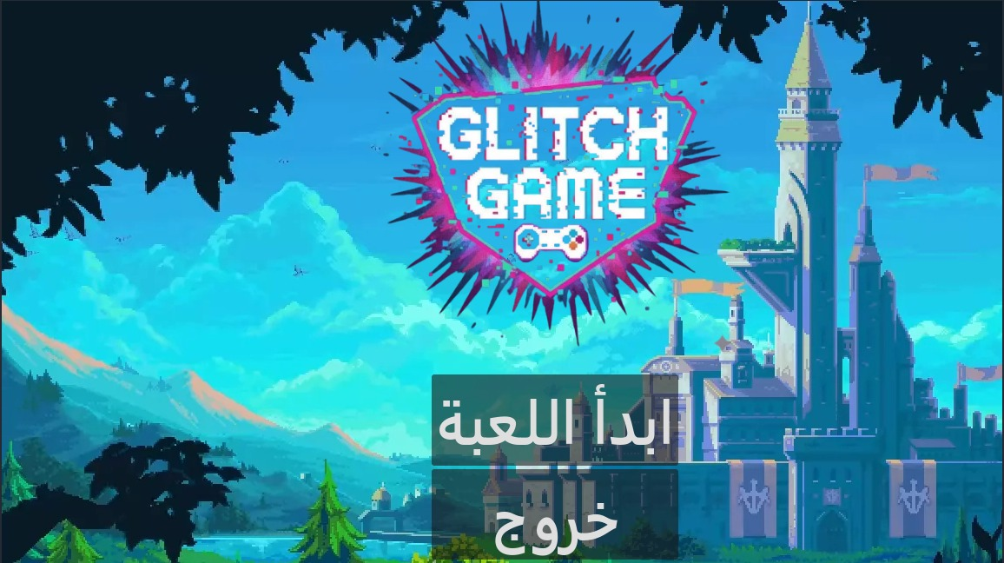
الصورة بتعرض شاشة الترحيب الاساسية للعبة اسمها glitch game الاسم موجود بنص الشاشة فوق داخل شعار كبير لونه وردي وازرق وفيه تأثير glitch يعطي احساس انه اللعبة مليانة حركة واثارة كأنه في خلل او طاقة داخل الشعار وتحته ايقونة كنترولر صغيرة
الخلفية عبارة عن منظر خيالي واسع فيه جبال عالية لونها ازرق فاتح وسماء صافية مليانة غيوم ونهر او بحيرة ممتدة قدام المشهد وعلى اليمين في قلعة كبيرة ضخمة تصميمها يشبه القلاع القديمة فيها ابراج وساحات واعلام تتحرك بالهوى وتعطي جو مغامرات

Slide 3
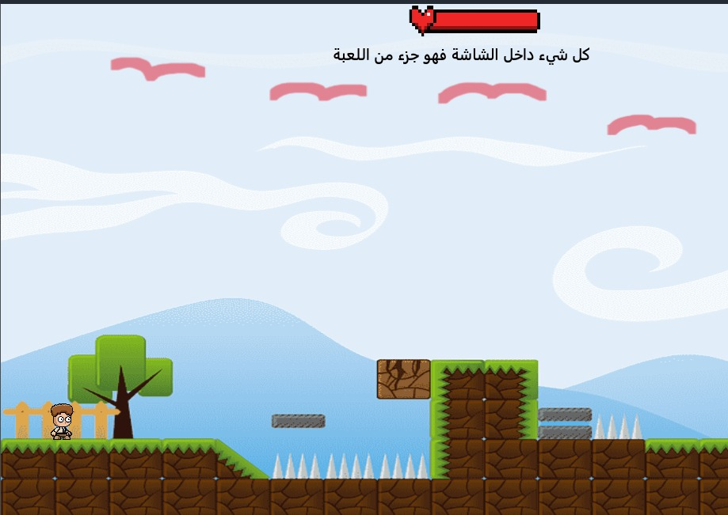
اللعبة شكلها بسيطة وملونة اللاعب موجود على اليسار واقف على ارضية عشبية وراها خشب وشجر صغير اللاعب شكله شخصية كرتونية بتحاول تتقدم لقدام
قدام اللاعب في حفرة مليانة مسامير تحت يعني لو وقع فيها بخسر بعدين في بلوكات ترابية فوقها عشب وعلى اليمين في مرتفع صغير عليه بلوكات حجر ممكن اللاعب يقفز عليها ليمشي للجهة الثانية

Slide 4
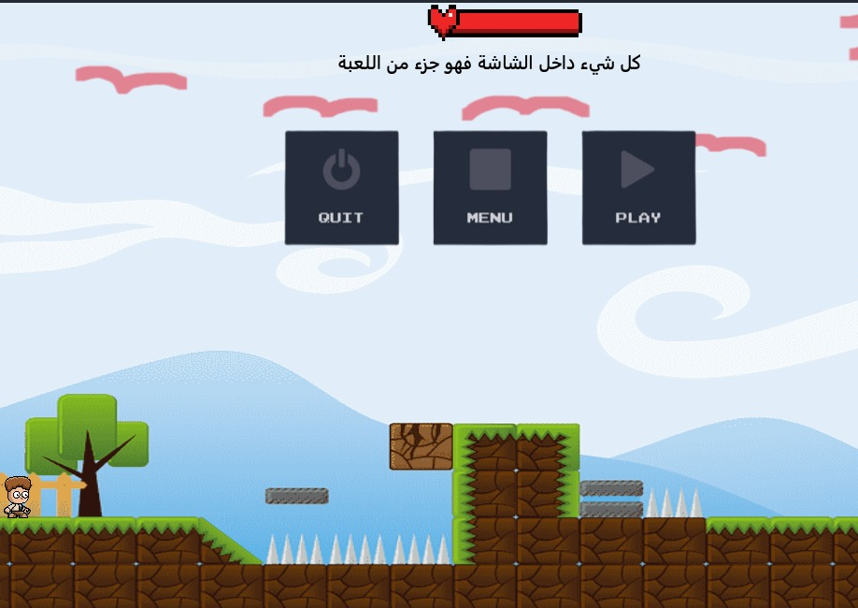
فوق الشاشة موجود شريط الحياة مرسوم على شكل قلب احمر طويل كل ما ينقص القلب تقل حياة اللاعب
تحت شريط الحياة في جملة كل شيء داخل الشاشة فهو جزء من اللعبة وهي بتوضح انه كل العناصر اللي بتظهر على الشاشة قابلة للتفاعل ومهمة
بالنص في ثلاثة ازرار كبيرة الاول على اليسار quit ومعناه خروج ويطلع اللاعب من اللعبة الثاني menu يرجع اللاعب للقائمة الرئيسية الثالث play يكمل اللاعب اللعب او يعيد التحرك واللعب

Slide 5
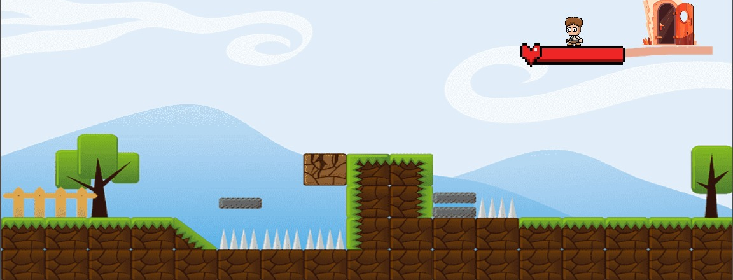
المشهد يعرض اللاعب على اليمين فوق واقف على منصة لونها احمر شكلها زي شريط الحياة لكن هون مستخدمة كمنصة يحمل اللاعب ويوقف عليها المنصة مرتفعة فوق مستوى الارض الاساسية وتوصل تقريبا للباب اللي موجود على اقصى اليمين والباب هو هدف المرحلة اللي اللاعب لازم يوصل له
الخلفية عبارة عن سماء فاتحة فيها غيوم ملتفة وطيور مرسومة بشكل بسيط وجبال زرقا بعيدة وشجر على الجانبين يعطي جو كرتوني لطيف
تحت المنصة الحمراء اللي واقف عليها اللاعب في منطقة خطرة فيها مسامير كثيرة ممتدة على الارض ولو وقع اللاعب عليها بموت مباشرة

Slide 6
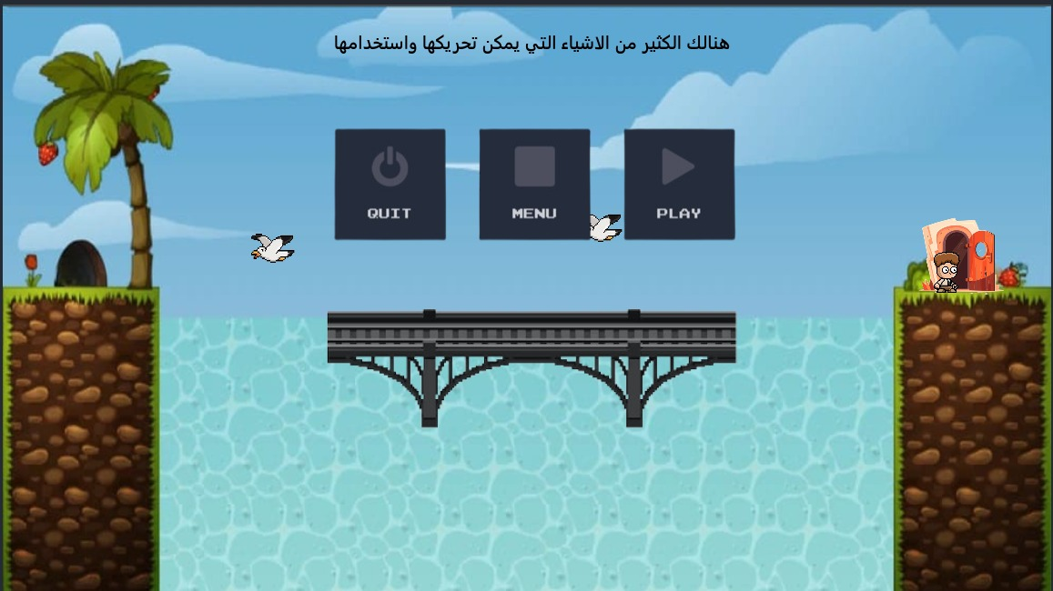
هاي الصورة بتبين المرحلة الثانيةالمشهد مقسم لمنطقتين مرتفعتين واحدة على اليسار وواحدة على اليمين بينهم نهر كبير لونه ازرق فاتح مليان تموجات مائية والشخصية موجودة فوق المرتفع اللي على اليمين واقفة جنب باب نهاية المرحلة اللي اللاعب لازم يوصل له
على اليسار في جزيرة صغيرة فيها شجرة نخيل طويلة وارض خضرا وتحتها تربة بنية حجرية وبعد الشجرة مباشرة في بوابة سوداء كأنها مدخل او عنصر تفاعلي
وسط الشاشة معروض ثلاثة ازرار كبيرة quit للخروج menu للرجوع للقائمة play للاستمرار باللعب
قدام الازرار في طيرين شكلهم كرتوني يطيروا داخل الشاشة ويعطوا الحركة جو مرح للعب

Slide 7
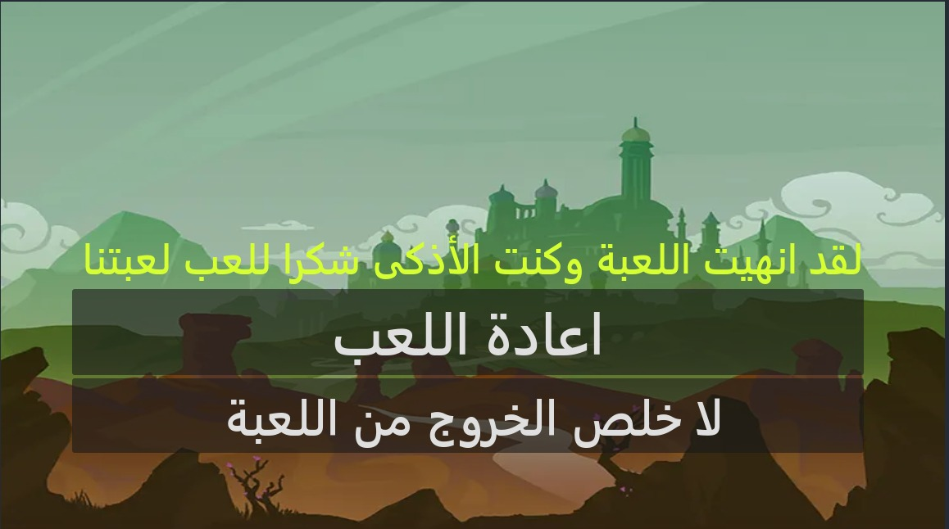
هاذ المشهد هو مشهد الفوز في اللعبة وفيه الاشياء التالية
الخلفية فيها قصر كبير وجبال خضرا
نص تهنئة بيحكي انك انهيت اللعبة
زر اعادة اللعب
زر الخروج من اللعبة

